Slide 1


Slide 2
Index
001/ 기숙사 합|불 예측
002/ 강의 평
003/ 배달 음식
Notes:
첫번째로 기숙사, 두번째오 강의평, 세번째로 배달 음식과 관련된 설명을 하겠습니다.

Slide 3
1 기숙사 합|불 예측
추가 점수는 상/벌점 점수로 1~10점 사이에 상대평가로 점수 부여됨.
설문 결과를 바탕으로 상/벌점
평균인 23점 구간을 5점으로 두고 일정범위를 나눠서 임의 값 부여하기로 함.
Notes:
학점(40), 거리(20),소득 분위(10)는 점수 그대로 반영되지만 기숙사 점수는 기본 점수 30점에서 시작하여 상 벌점의 값에 따라 1~10점 까지의 추가 점수가 입력됩니다.

Slide 4
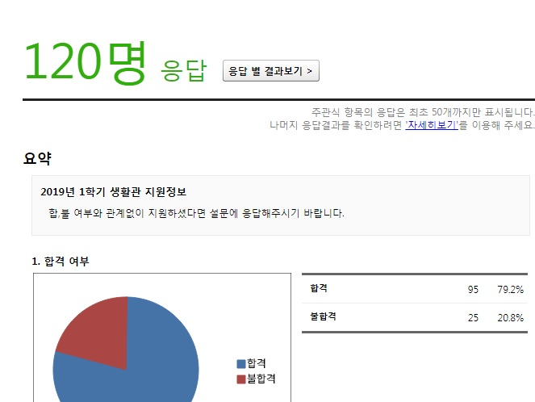
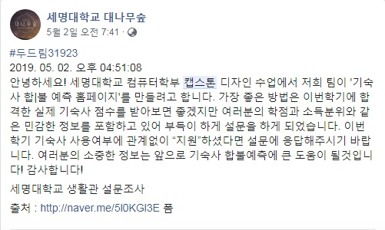
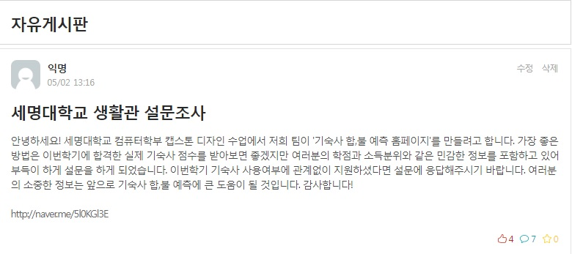
1 기숙사 합|불 예측
에브리타임, 페이스북
설문지
Notes:
설문 5/2~5.16이주간 에브리, 페이에서 진행

Slide 5
1 기숙사 합|불 예측
문제점
약 3,300명의 기숙사 이용인원에 비해 설문 참여 인원이 120명으로 너무 적음
1,2학기 신입생 인원으로 입사 정원에 차이가 남-> 신입생 남/녀 비율이 매년 다름
학과별 성 비율에 따라 뽑는 비율이 다름 -> 그 비율을 알 방법이 없음

Slide 6
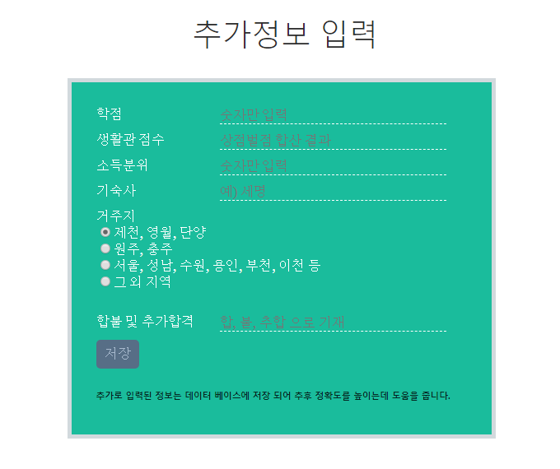
1 기숙사 합|불 예측
해결책
추가정보 입력란을 만들어 기숙사에 대한 정보 입력을 지속적으로 받아 문제점 보완.

Slide 7
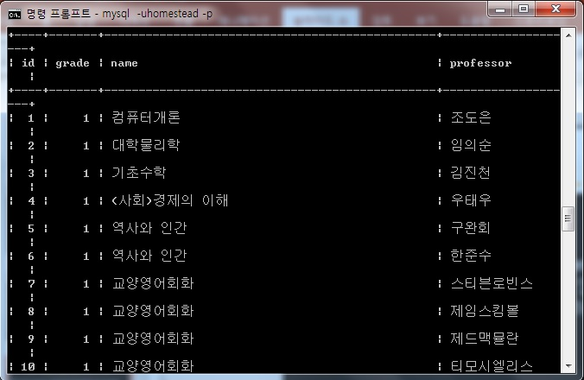
2 강의 평
강의 평 검색-> 과목명 또는 담당교원을 검색을 통해 가능.
강의 평 쓰기-> 과목과 담당교원을 선택하고 작성.
Notes:
이따가 홈페이지에서 보시게 될 텐데
강의평 검색은 과목명 또는 담당교원 선택을 통해 이용할 수 있고
강의평 쓰기는 과목과 담당교원 작성자를 선택하여 이용할 수 있습니다.
이를 위해 DB는
컬럼이 id(번호), grade(학년), name(강의명), professor(담당교수)로 하는 테이블을 만들었습니다.

Slide 8
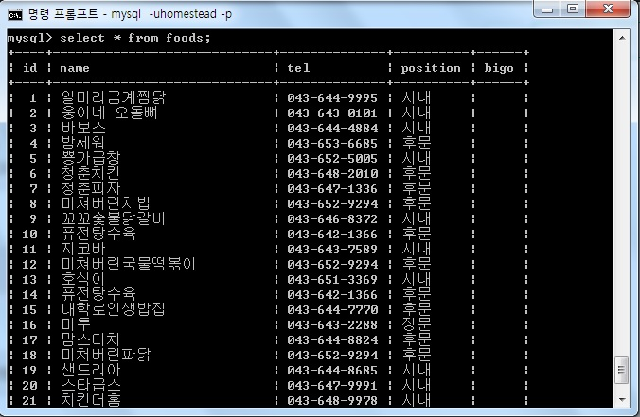
3 배달음식 안내
배달음식 검색-> 배달음식
이름 검색을 통해
바로 가기 ->음식점 메뉴판
비고 사항에는 최소 주문 금액등 특이사항이 추가될 예정
Notes:
이것 또한 홈페이지에서 보시게 될 텐데
배달 음식검색은 배달 음식 이름을 통해 이용가능하고
바로가기 버튼을 누르면 음식점 메뉴가 뜨도록 구현했습니다.
비고사항을 만들어 최소주문금액과 같은 주문 할때 알아야 하는 사항이 추가될 예정입니다.
이를 위해 DB는
컬럼이 id(번호), name(음식점이름), tel(전화번호), position(음식점위치),
bigo(비고)로 하는 테이블을 만들었습니다.

Slide 9
HOME PAGE->

